Slide 1
软件工程

Slide 2
维护

Slide 3
知识点二：软件维护过程

Slide 4
软件维护过程
维护过程本质上是修改和压缩了的软件定义和开发过程，而且事实上远在提出一项维护要求之前，与软件维护有关的工作已经开始了。

Slide 5
软件维护过程
首先必须建立一个维护组织，随后必须确定报告和评价的过程，而且必须为每个维护要求规定一个标准化的事件序列。此外，还应该建立一个适用于维护活动的记录保管过程，并且规定复审标准。

Slide 6
维护组织
对于一个小的软件开发团体而言，非正式地委托责任也是绝对必要的。
每个维护要求都通过维护管理员转交给相应的系统管理员去评价。

Slide 7
维护报告
软件维护人员通常给用户提供空白的维护要求表——有时称为软件问题报告表，这个表格由要求一项维护活动的用户填写。
如果遇到了一个错误，那么必须完整描述导致出现错误的环境（包括输入数据、全部输出数据以及其他有关信息）。

Slide 8
维护报告包含的信息
满足维护要求表中提出的要求所需要的工作量
维护要求的性质
这项要求的优先次序
与修改有关的事后数据

Slide 9
维护的事件流
事件流描绘了由一项维护要求而引出的一串事件。首先应该确定要求进行的维护的类型。用户常常把一项要求看作是为了改正软件的错误（改正性维护），而开发人员可能把同一项要求看作是适应性或完善性维护。

Slide 10
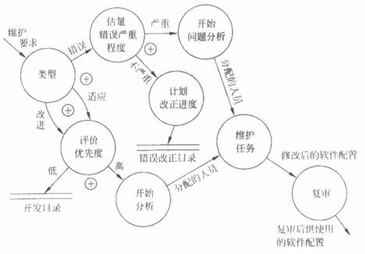
维护的事件流

Slide 11
复审
在完成软件维护任务之后，进行处境复查常常是有好处的。一般说来，这种复查试图回答下述问题。

Slide 12
复审
在当前处境下设计、编码或测试的哪些方面能用不同方法进行？
哪些维护资源是应该有而事实上却没有的？
对于这项维护工作什么是主要的（以及次要的）障碍？
要求的维护类型中有预防性维护吗？

Slide 13
保存维护记录
需要记录的数据
（1）程序标识
（2）源语句数
（3）机器指令条数
（4）使用的程序设计语言
（5）程序安装的日期
（6）自从安装以来程序运行的次数

Slide 14
保存维护记录
需要记录的数据
（7）自从安装以来程序失效的次数
（8）程序变动的层次和标识
（9）因程序变动而增加的源语句数
（10）因程序变动而删除的源语句数
（11）每个改动耗费的人时数
（12）程序改动的日期

Slide 15
保存维护记录
需要记录的数据
（13）软件工程师的名字
（14）维护要求表的标识
（15）维护类型
（16）维护开始和完成的日期
（17）累计用于维护的人时数
（18）与完成的维护相联系的纯效益

Slide 16
评价维护活动
每次程序运行平均失效的次数。
用于每一类维护活动的总人时数。
平均每个程序、每种语言、每种维护类型所做的程序变动数。
维护过程中增加或删除一个源语句平均花费的人时数。

Slide 17
评价维护活动
维护每种语言平均花费的人时数。
一张维护要求表的平均周转时间。
不同维护类型所占的百分比。

Slide 18
小结
软件维护过程
维护组织
维护报告
维护的事件流
保存维护记录
评价维护活动

